Slide 1
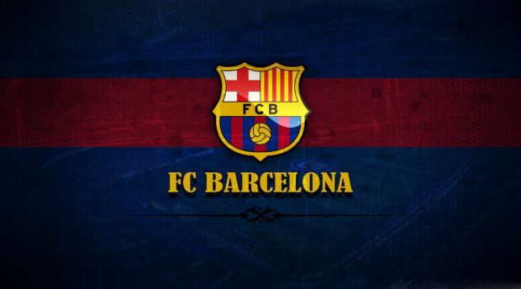
LEGENDE

Slide 2
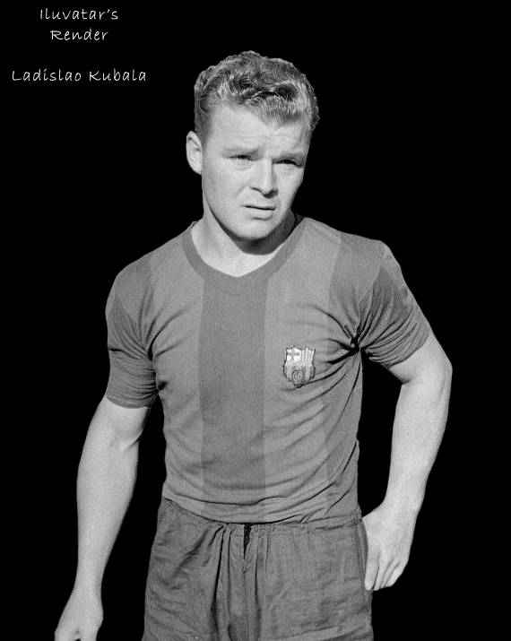
Ladislao Kubala (1951-1961)
Fußballspieler , der zu seinen Lebzeiten als Legende angesehen wurde F.C. Barcelona. Insgesamt spielte er 11 Saisons in der kastanienbraunen und blauen Trikot, die in 329 Sitzungen stattgefunden und erzielte dabei 243 Tore. Es ist der Spieler schuf er das Spiel ‚Barça‘ in so weit als die beste Zeit in der Geschichte des Vereins.

Slide 3
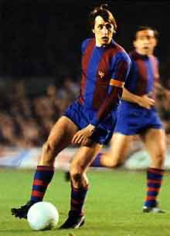
Johan Cryuff (1973-1978)
Sein Spiel erfreute die Fans im Stadion. Er war ein kompletter Spieler, die Lage, mit beiden Füßen gleich gut zu spielen, war sein Kopf technisch gut ausgebildet, verfügt über ausgezeichnete Dribblings und Schüsse aus der Distanz. Er war der Gewinner von drei Goldkugeln .

Slide 4
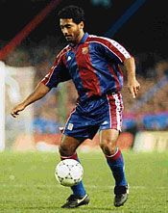
Romario (1993-1995)
Romário da Souza Faria hatte ein unglaubliches Talent für das Schießen Ziele (in der Saison 2004/05 39 Jahre alt war, war der beste Torschütze der brasilianischen Liga!). Barcelona kam im Jahr 1993 und sofort ... Katalanen in der Zusammensetzung von Romario gewannen die spanische Liga. In der gleichen Saison, unser Held war Pichichi, die die Top-Torjäger (30 Tore). Romario, aber gewann nicht nur das Ziel. Dank seiner Technologie und seiner köstlichen ausgezeichneten Fähigkeiten der langen Persistenz des Balles, er war auch ein ausgezeichneter Spielmacher.

Slide 5
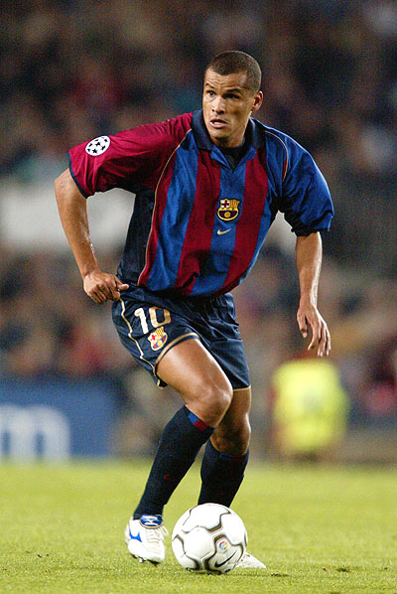
Rivaldo (1997-2002)
Rivaldo Vitor Borba Ferreira kam nach Barcelona als Ersatz für Ronaldo, der für Inter Mailand verlassen. Es war ein brillanter Spieler. Exquisit sowohl in Angriff und im Mittelfeld überprüft . Nur wenige Spieler in der Welt, die so berühmt Freistoß und Strafen durchsetzen kann. Es ist sehr schnell und seine Technik ist beeindruckend. Köstlicher betrieben auf seinem linken Fuß. Er war in der Lage, sowohl die Aktion aus nächster Nähe zu beenden, und schlug sie mit größerem Abstand. 1999 wurde er zum besten Spieler des Jahres gewählt wurde, schlagen die Gleichen von Davida Beckhama und Gabriel Batistuta. Im selben Jahr wurde er zum besten Spieler nach France Football Magazin ausgezeichnet.

Slide 6
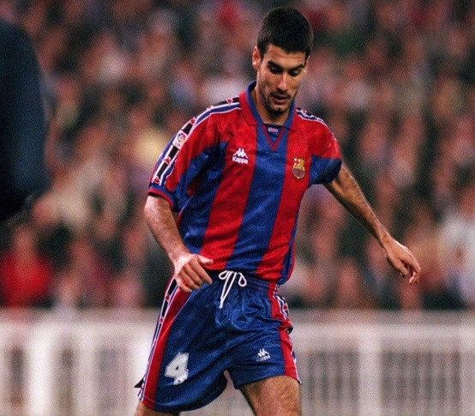
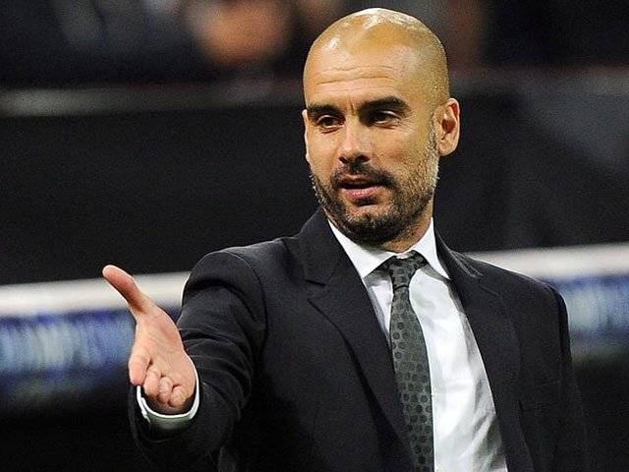
Josép Guardiola (1990-2001)
Josep „Pep“ Guardiola Sala kam zu Beginn der Barça Jugendmannschaften. Der Vorwärts-Primer Divison Debüt 16. Dezember 1990 gegen Cadiz. Nach seinem Debüt permanent mit dem „Dream Team'u“ Johan Cruyff'a aufgenommen wurde, und er war auf dem Platz Position im defensiven Mittelfeld. War eine sehr schwierige Barriere zu überqueren, war er sehr talentiert, intelligent, hervorragende technische und wie ich später zeigen wird, eine Säule der FC Barcelona seit vielen Jahren. Er war ein gut organisierter Spieler, das Spiel mit großer Vorsicht und Klasse zu verteilen, und wenn Sie wissen müssen, wie auf dem Ball zu halten und zu nutzen, auch all diese Möglichkeiten in kaltem Blut, oft vorgreifen das Schicksal des Treffens. Allerdings sind die meisten wohl in der Erinnerung bleiben, was er als Trainer tat, weil unter seiner Führung (2008-2012) Barca den schönsten Fußball in der Geschichte des Fußballs spielte im Jahr 2009, alle sechs Trophäen gewinnen sie gewinnen konnte (dies ist das erste Team, das erfolgreich und bisher nur das), und im allgemeinen über die gesamte Lebensdauer von 14 Tassen!!!

Slide 7
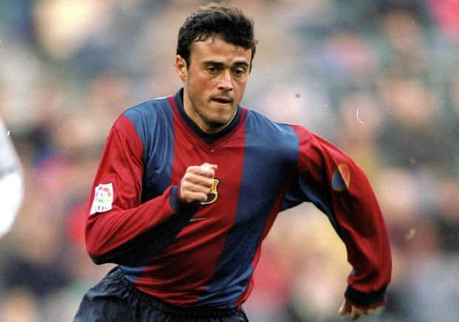
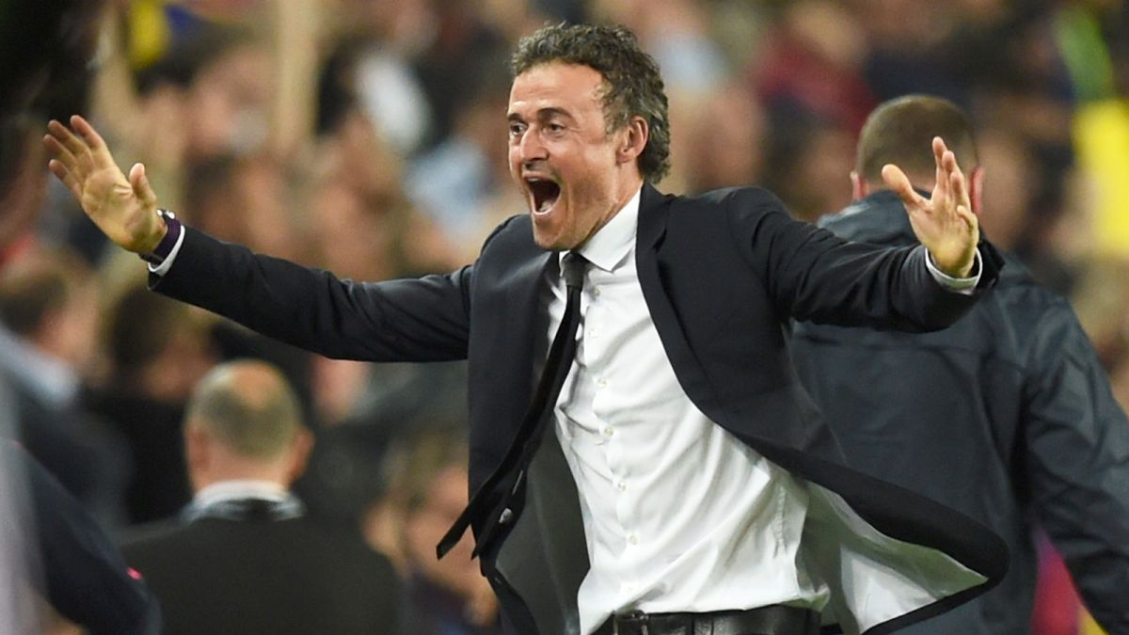
Luis Enrique (1996-2004)
Luis Enrique Martinez Garcia - Stürmer, linke Flügelspieler , Spielmacher. Es ging aus dem größten Rivalen, die Real Madrid auf einen kostenlosen Transfer. In seiner ersten Saison, angeführt von Bobby Robson, der Ex-Spieler von Real Madrid erzielte 17 Tore für Barça eine tolle Saison zu klassifizieren. Bereits beim ersten Start des vielseitigen Spieler erzielte zwei Tore für seinen Verein (1996.01.09: Real Oviedo - F.C. Barcelona 2: 4). Im Spiel kann man einen großen Einsatz und Willen zu kämpfen sehen. Bereits in der ersten Saison des Spielers konnte er auf seine Liste der Leistungen spanischer Super-Cup und den Pokalsieger hinzufügen. Er wurde zu einem der größten Stars von Barça für lange 8 Jahre. Da die Saison 2014/2015 ist Trainer Barca, in der erzielte er das zweite Triplett in der Geschichte des Vereins.

Slide 8
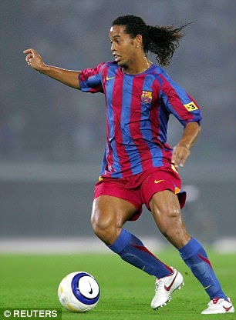
Ronaldinho (2003-2008)
Ronaldinho und Ronaldo de Assis Moreira speziell, auch genannt „Gaucho“ war vielleicht der magische Spieler in der Geschichte von Barca und Fußball. Nach einer harten Zeit für Barca, und seine Ankunft brachte er Freude in den Umkleideraum und auf dem Spielfeld . Gaucho Spieler, „zieht“ viele Zuschauer ins Stadion. Große Fußball-Finten, Tricks, Jonglieren, präzise lange Metastasen - all dies wirkt sich die Teilnahme, und er kann wie kein anderer in der Welt tröpfeln. Er war ein Spieler, der sein Spiel nicht nur die Fans des FC Barcelona genossen. Er wurde zweimal FIFA-Spieler des Jahres gewählt (2004, 2005) und der UEFA im Jahr 2005 und das Magazin France Football 2005 verlieh ihm den Goldenen Ball.

Slide 9
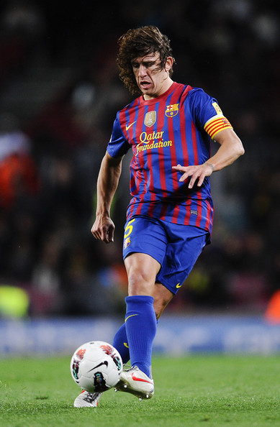
Carles Puyol (1999-2014)
Carles Puyol Saforcada - Schüler, der Kapitän und Barcelona-Legende! Das erste Mannschaft Debüt 2. Oktober 1999 Jahr. Er spielte dort bis 2014 und war Kapitän für 10 Jahre (seit 2004) - den längsten in der Geschichte des Vereins. Er gewann 21 Trophäen mit ihr. Im Laufe einer Karriere verbrachte er in einem Club. Ist vor allem für seinen Charakter erinnerte: Tapferkeit, nicht bis zum Ende verziehen, immer gespielt und verhielt sich Fairplay ist ein Beispiel eines echten Kapitän und Teamleiter . Er wurde respektiert hoch nicht nur durch die Barca-Fans, sondern durch die ganze Fußball-Welt.

Slide 10
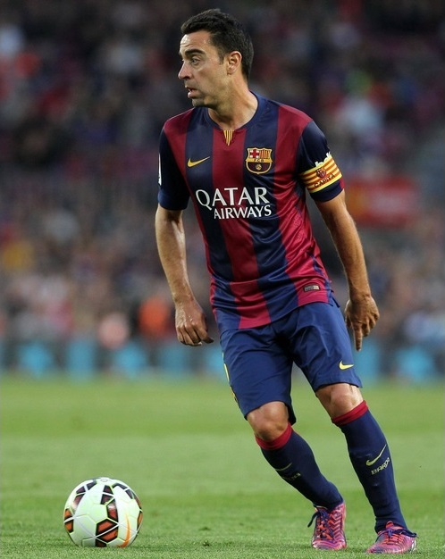
Xavi (1998-2015)
Xavier Hernández Creus in der Barca erste Mannschaft Debüt 18. August 1998 in einem Spiel gegen RCD Mallorca. Von vielen als der beste Quarterback in der Geschichte! Er hatte einen ausgezeichneten Überblick über das Gebiet, was extrem präzise, perfekt in der Lage zu unterstützen und den Ball festhalten . Barcelona hält den Rekord für die Anzahl der Spiele (767), gewann auch mit Barca unter anderem 4 Tassen der Champions League. Sicherlich kann es als die besten Spieler klassifiziert wird in dem, was war Barca.

Slide 11
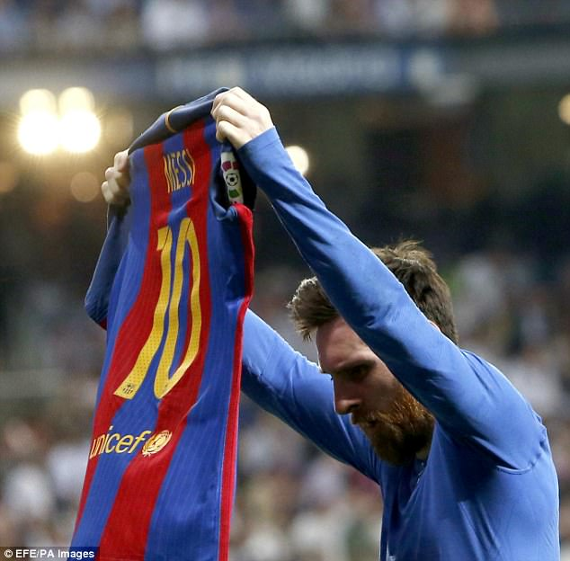
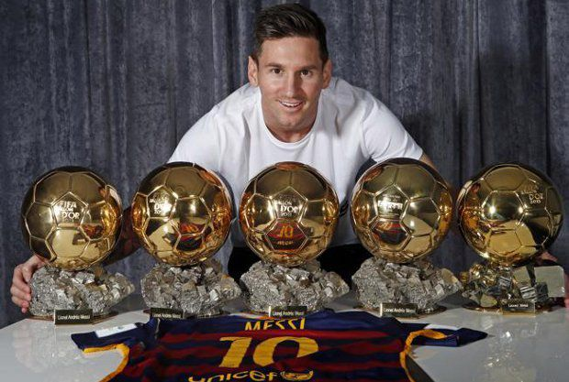
Lionel Messi (2004-?)
Lionel Andrés Messi Cuccittini Jugendgruppen verbunden Barca im Jahr 2000. Unmittelbar einen großen Unterschied zwischen Talent und anderen Wettbewerbern feststellen konnte. Das erste Team-Debüt am 16. November 2004. und dies ist einer der wichtigsten Termine im Fußball, es ist der beste Spieler der Welt ist und in der Geschichte. Es ist einzigartig und von unschätzbarem Wert, hat große Dribbeln, Balance Körper, Visionen von Spiel, vorbei, Schüsse und einen kompletten Spieler ... das Beste! Der einzige Spieler in der Geschichte zu gewinnen 5 Goldkugeln . Barça erzielte mehr als 500 Tore, und gewann sie unter anderem 4 Tassen der Champions League, 8 Meisterschaft Spanien und viele andere ☺

